Slide 1
第三章 第二节
边际分布与随机变量的独立性

Slide 2
一、 边际(缘)分布函数

Slide 3
二维随机向量 (X,Y) 作为一个整体, 具有联合分布函数 F(x,y) .
其分量 X 和 Y 也都是随机变量,也有自己的分布函数,将其分别记为 F_{X} (x), F_{Y} (y).
依次称为 X 和 Y 的边际分布函数.

Slide 4
求法:
F_{X}(x) = P{X≤ x}
= P{X≤ x, Y<+∞}= F(x,+∞)
F_{Y}(y) = P{Y≤ y}
= P{X<+∞, Y≤ y} = F(+∞,y)
注:由联合分布函数可唯一确定边缘分布函数,
但其逆不真.

Slide 5
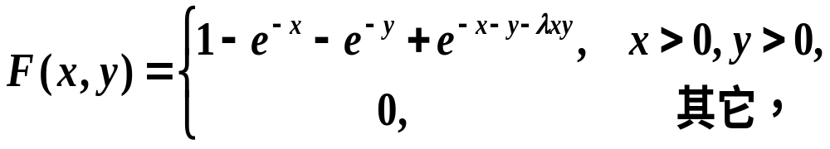
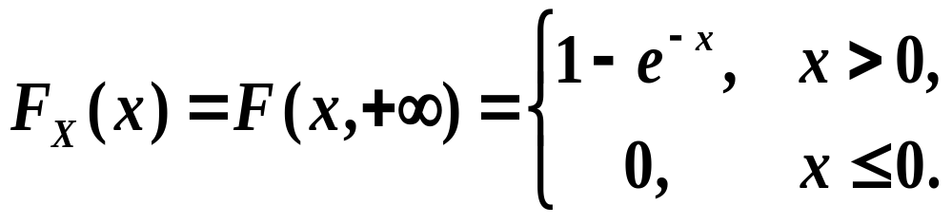
例1 设随机变量 (X ,Y ) 的联合分布函数为
此分布称为二维指数分布, 其中λ>0 为常数.
  试确定 X 和Y 的边际分布函数.
解

Slide 6
二 、二维离散型随机变量的边际分布列

Slide 7
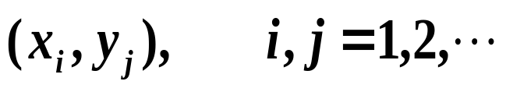
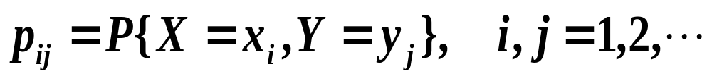
设 ( X ,Y ) 的所有可能的取值为
其概率分布为

Slide 8
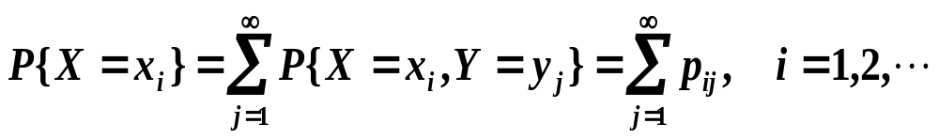
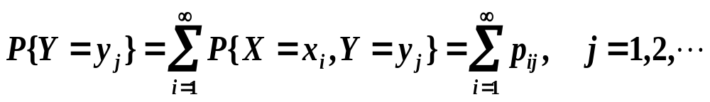
二维离散型随机变量的边际分布列
(X,Y) 关于 X 的边际分布列：
(X,Y) 关于 Y 的边际分布列：

Slide 9
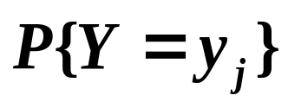

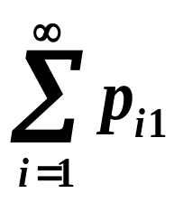
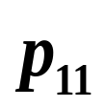
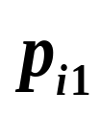


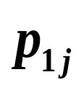

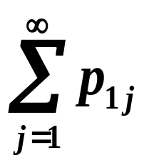
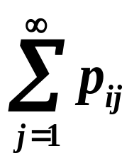
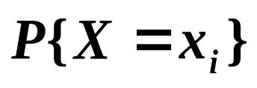
( X ,Y ) 的联合分布及边际分布列
X
Y
x₁ x_{i}
y₁
y_{j}
1

Slide 10
例2 设(X, Y)的联合分布列如下, 求 X 和Y 的边际分布列.
Y
X
1 2 3
p_{i•}
0
1
0.09 0.21 0.24
0.54
0.07 0.12 0.27
0.46
p_{• j}
0.16 0.33 0.51
1

Slide 11
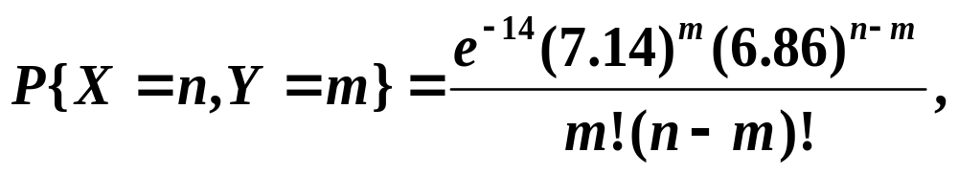
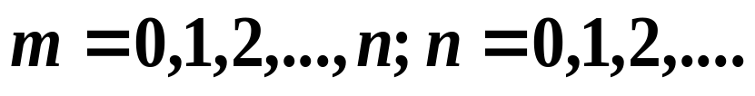
例3 以 X 记某医院一天出生的婴儿的个数, Y 记其中的男婴的个数，设 X 和 Y 的联合分布律为
求边际分布列。

Slide 12
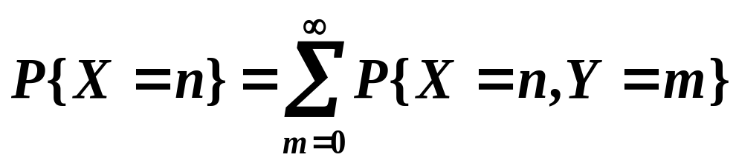
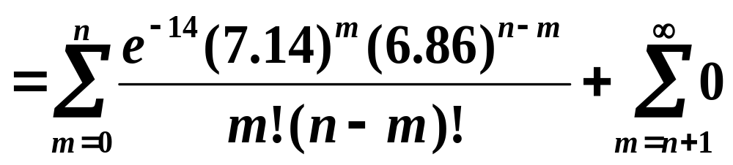
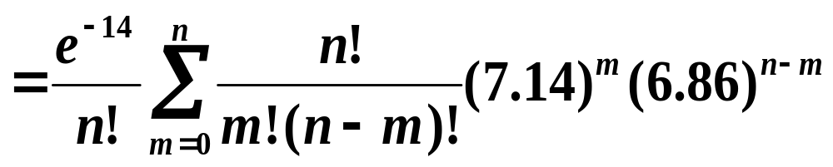
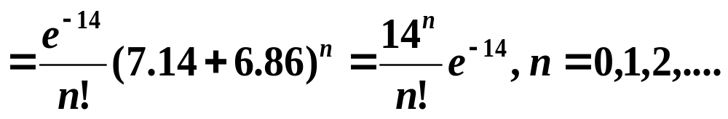
解 X 的所有可能取值为 0,1,2,……

Slide 13
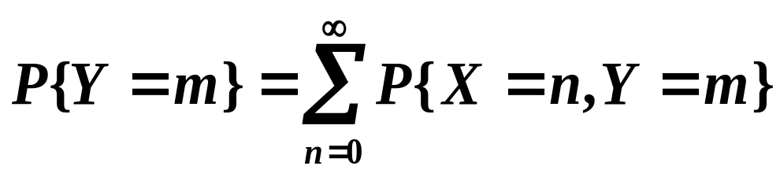
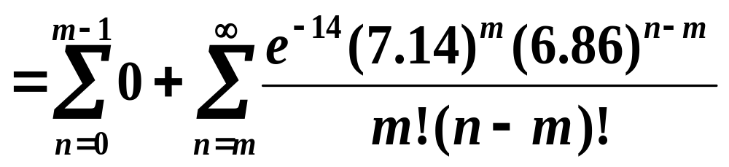
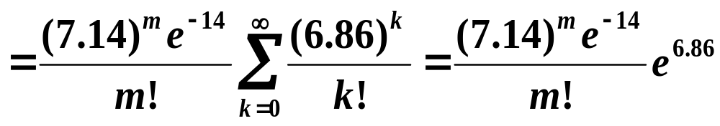
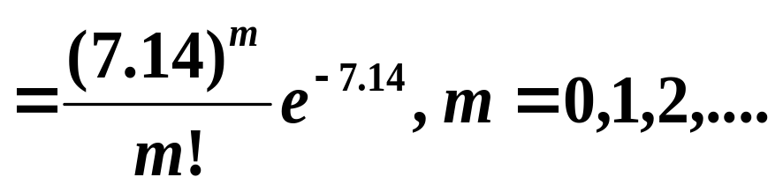
Y 的所有可能取值为 0,1,2,……

Slide 14
三 、二维连续型随机变量的边际密度

Slide 15
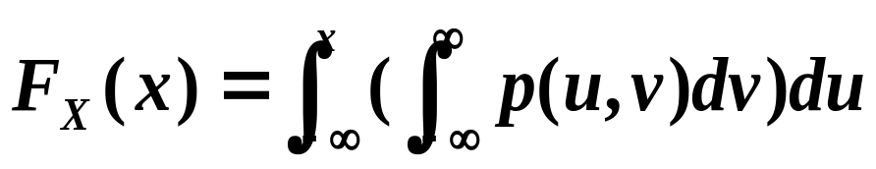
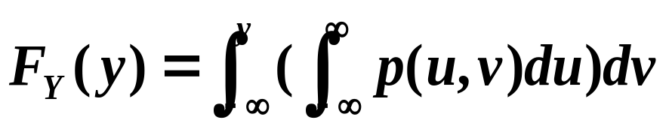
设 X 和 Y 的联合概率密度为 p(x, y)，
则 X 与Y 的边际分布函数为

Slide 16
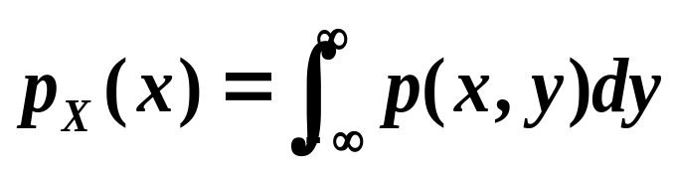
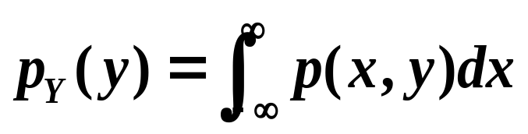
求导得X 与Y 的边际密度函数分别为

Slide 17
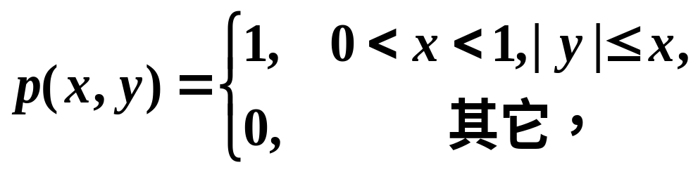
例4 设 (X ,Y ) 的联合密度为
试求 X 与Y 的边际密度。

Slide 18
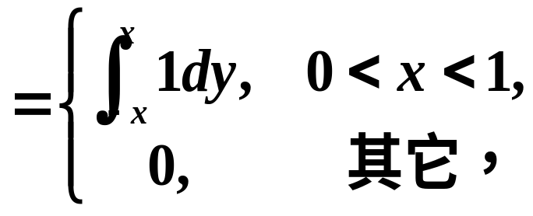
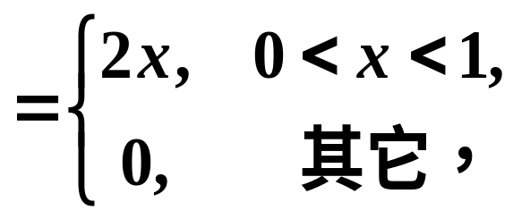
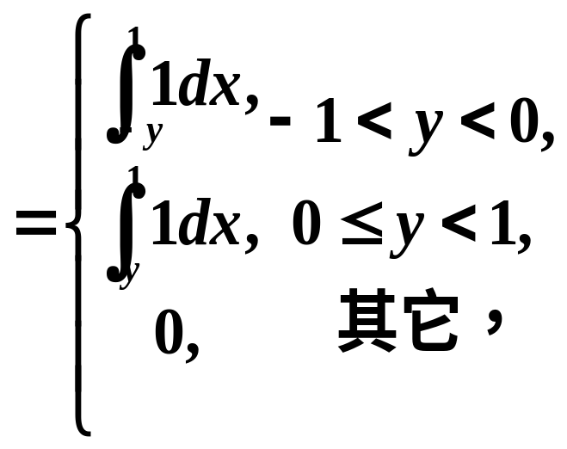
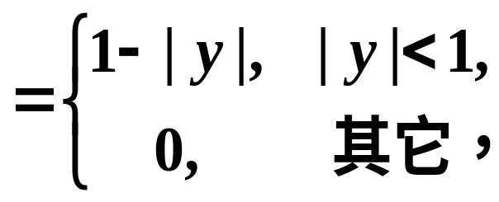

Slide 19
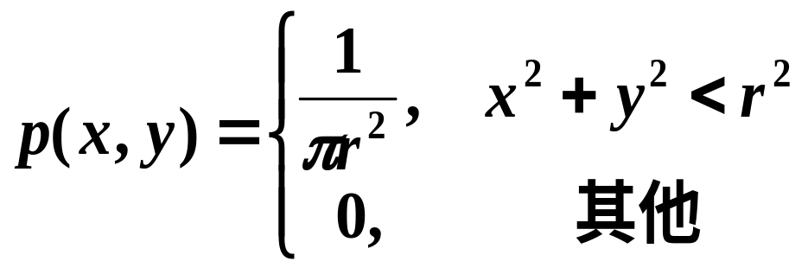
例5 已知 (X,Y ) 服从圆域 x² + y² ≤ r² 上的均匀分布,
求 p_{X}(x)，p_{Y}(y)。
解

Slide 20
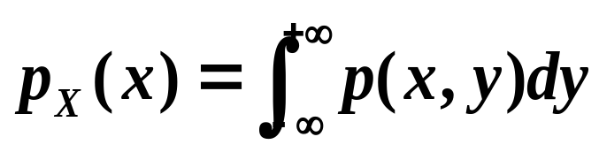
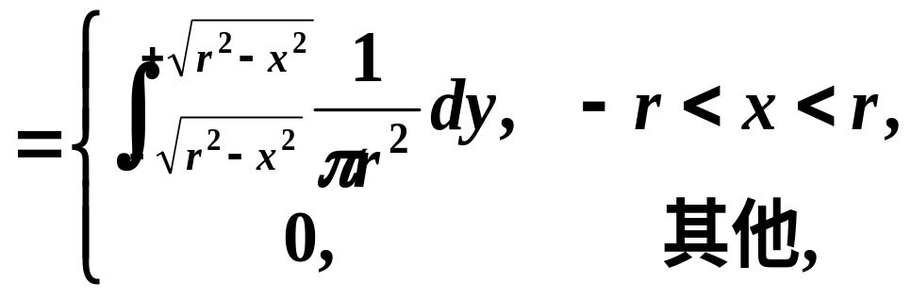

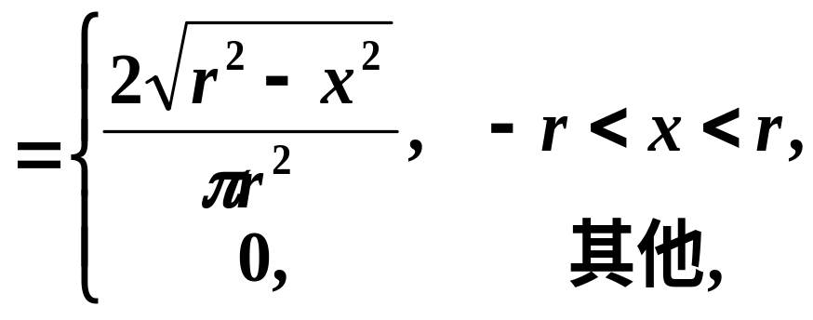

•
x
-r
r
•

Slide 21
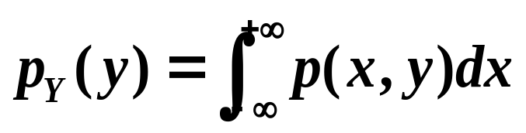

同理，
边缘分布不是均匀分布！

Slide 22
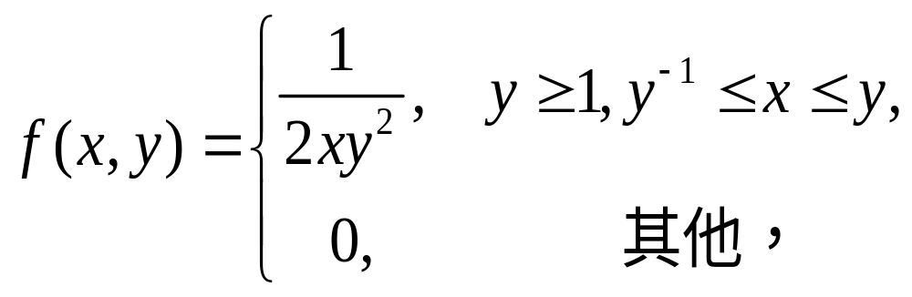
例 设 (X ,Y) 的联合密度为
试求 X 与Y 的边缘密度。

Slide 23
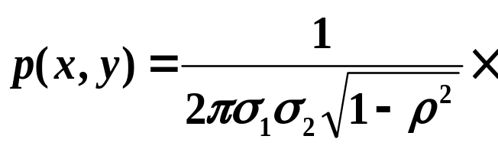
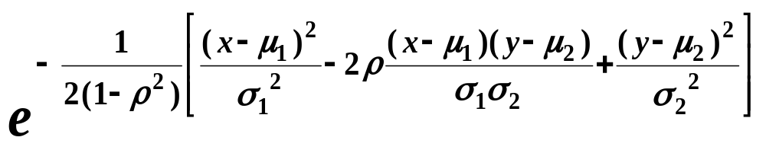
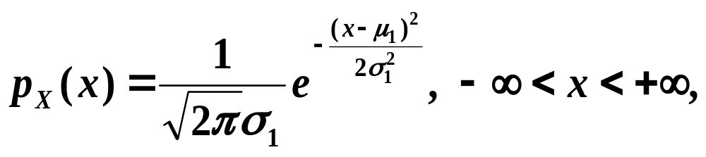
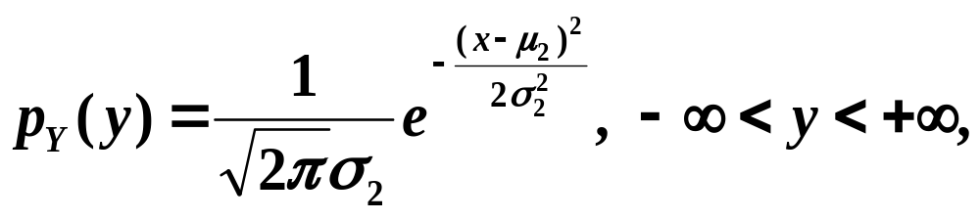
例 二维正态分布的边际分布为一维正态分布.
若(X ,Y)的联合密度为
则

Slide 24
即 若( X ,Y ) ~ N(μ₁,μ₂;σ₁²,σ₂²;ρ ), 则
X ~N(μ₁,σ₁² ), Y ~ N(μ₂,σ₂²)
(与参数ρ 无关)
注:具有相同边际分布的多维联合分布可以是不同的.
如: N(μ₁, μ₂; σ₁² ,σ₂²; 0.1 )与
N(μ₁, μ₂; σ₁², σ₂²; 0.6 )有相同的边际分布.

Slide 25
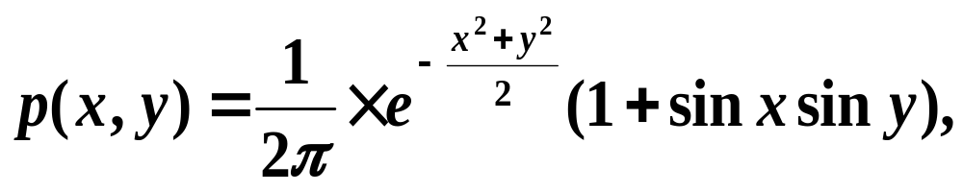

注：若边缘分布都是正态的，其联合分布却未必是正态的。
[ 反例 ]
二维随机变量 ( X ,Y ) 的联合密度为
其边缘分布均为标准正态分布。

Slide 26
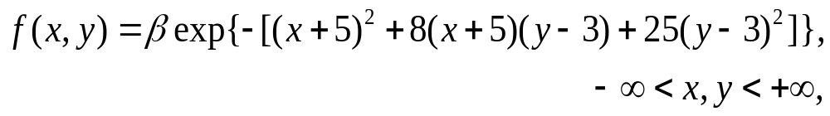
例 若 (X ,Y) 的联合密度为
其中 β 是待定常数，求 β 及边缘分布。

Slide 27
强调：考察 X 的边缘分布时，最后所求得的结果，无论是区域还是表达式，不能有 Y 的任何信息出现；对 Y 亦是同样要求。

Slide 28
四、随机变量间的独立性

Slide 29
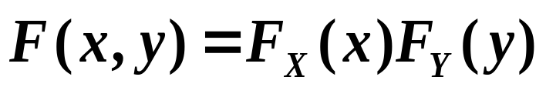
定义 设 X, Y 是两个r.v，若对任意的 x, y,有
则称 X, Y 相互独立 .
注:由定义知, 二维 r.v. ( X, Y ) 相互独立

Slide 30
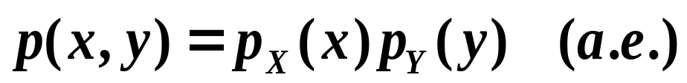
离散型
X 与Y 独立
对一切 i , j 有
连续型
X 与Y 独立
对任何 x , y 有
注:二维随机变量 (X, Y ) 相互独立,则边缘分布完全确定联合分布.
含义是“几乎处处成立”：在平面上除去面积为 0 的集合外，处处成立.

Slide 31
例
若两随机变量边际分布列分别为
X
-1 0 1
Y
0 1
P
0.25 0.5 0.25
P
0.5 0.5
如果 P{XY = 0} = 1 , 试求
. (X ,Y ) 的联合分布列；
(2). X 与Y 是否独立?

Slide 32
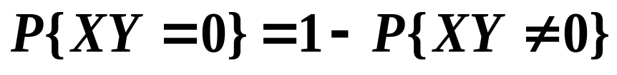
解
X
Y
-1 0 1
p_{• j}
0
1
1/4
0
1/4
1/2
0
1/2
0
1/2
p_{i•}
1/4 1/2 1/4
1
已知

Slide 33
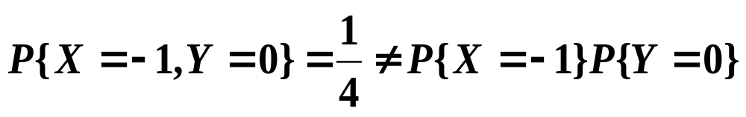

X
Y
-1 0 1
p_{• j}
0
1
1/4
0
1/4
1/2
0
1/2
0
1/2
p_{i•}
1/4 1/2 1/4
1

Slide 34
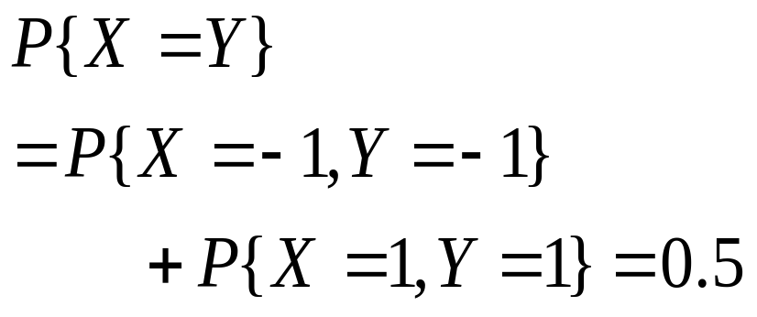
注：若两随机变量相互独立, 且又有相同的分布, 不能
说这两个随机变量相等. 如
X
-1 1
Y
-1 1
P
0.5 0.5
P
0.5 0.5
X ,Y 相互独立，则
由左表易得 ：
p_{ij}
Y
-1 1
X
-1
1
0.25 0.25
0.25 0.25
故不能说 X = Y .

Slide 35


例(续) 已知 (X, Y ) 服从圆域 x² + y² ≤ r² 上的均匀分布，
则 X, Y 不相互独立。

Slide 36


命题
( X ,Y ) ~ N(μ₁,μ₂;σ₁²,σ₂²;ρ ), 则 X,Y 相互独立
证
对任何 x , y 有

Slide 37




取
故
将 ρ=0 代入 p(x, y) 即得

Slide 38

例 从 (0,1) 中任取两个数, 求下列事件的概率: 两数之积小于1/4。
解 设 X, Y 分别表示取出的两个数，由已知，X 和 Y 独立且均服从 (0, 1) 上的均匀分布，则 (X, Y) 的联合密度函数为

Slide 39






Slide 40

随机变量独立性的概念可以推广到两个以上r.v的情形.
设 X₁, X₂, ..., X_{n} 是 n 个 r.v，若对任意的 x₁, x₂, ..., x_{n} ,有
则称 X₁, X₂, ..., X_{n} 相互独立 .
对分布函数而言:

Slide 41


关于n 维随机变量独立性的重要结论：
1. 设 (X₁,…,X_{n}) 是 n 维离散型随机变量，
则 X₁,…,X_{n} 独立
2. 设 (X₁,…,X_{n}) 是 n 维连续型随机变量，
则 X₁,…,X_{n} 独立

Slide 42
3. 设r.v. X₁, …, X_{k}, X_{k+1}, …, X_{n} 独立,
(1) 若 f_{i}(x), i =1 ,…,n 均为连续函数，则
f₁(X₁), f₂(X₂), ..., f_{n}(X_{n}) 也独立。
(2) 若 f (x₁, …, x_{k}), g(x_{k+1}, …, x_{n} ) 均为连续函数，
则 Y=f (X₁, …, X_{k})与 Z= g(X_{k+1}, …, X_{n}) 独立。

Slide 43
(3). 若 n 个随机变量独立，则其中任意部分个随
机变量独立. 特别地，两两独立.
反之不真.
思考： 若 X 与 Y 独立，X 与 Z 独立，则 X 与 Y+Z 是否独立。

Slide 44
本节从阐述了边际分布与联合分布间的关系,又从两个事件相互独立的概念引入两个随机变量相互独立的概念. 给出了各种情况下随机变量相互独立的条件 .
如果两个随机变量不独立，讨论它们的关系时，除了前面介绍的联合分布和边缘分布外，有必要引入条件分布的概念，这将在下面介绍.

Slide 45
作 业
习题 3.2 6、10、12、15

